Slide 1
Marlou Pors

Slide 2
Programmable Networks
Implementeer je eigen whitebox met P4
Voorbereiding: Je eigen Virtuele Omgeving
Wat was SDN ook alweer?
Een stap verder: Programmable Networks
Network Stacks for Dummy’s
Hands-on P4

Slide 3
Voorbereiding: Je eigen Virtuele Omgeving
// TODO

Slide 4
Wat is Software Defined Networking?
SDN is een manier van netwerkvoering
Intelligentie uit traditonele netwerk apparatuur (switches, routers) wordt in een nieuwe laag geplaatst
Het netwerk wordt bestuurd door de ‘SDN controller’ of ‘Network Operating System’ (NOS)
De term ‘software defined’ houdt in dat je (zelf geprogrammeerde) applicaties kunt installeren boven de controller

Slide 5
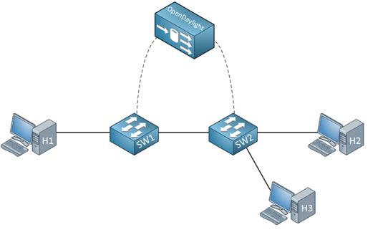
SDN Componenten
Controller:
Netwerkconfiguratie wordt dynamisch of statisch doorgevoerd
Control Channel:
Verkeer richting de netwerk apparatuur kan verschillende protocollen volgen
Netwerk Device:
Bevat tabellen om pakketten te kunnen matchen aan acties

Slide 6
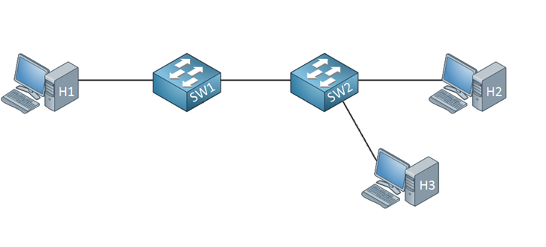
Focus op de switch
Vullen van deze tabellen zodat acties worden uitgevoerd
Definitie van tabellen en acties

Slide 7

Focus op de switch
Vullen van deze tabellen zodat acties worden uitgevoerd

Slide 8

Communicatie in zijn simpelste vorm (1)
Binnen op port 1, stuur eruit op port 2
Binnen op port 2, stuur eruit op port 1
In alle andere gevallen, doe niets
1
2
Key (inport) | Action (set outport or do nothing) | Action parameters

Slide 9
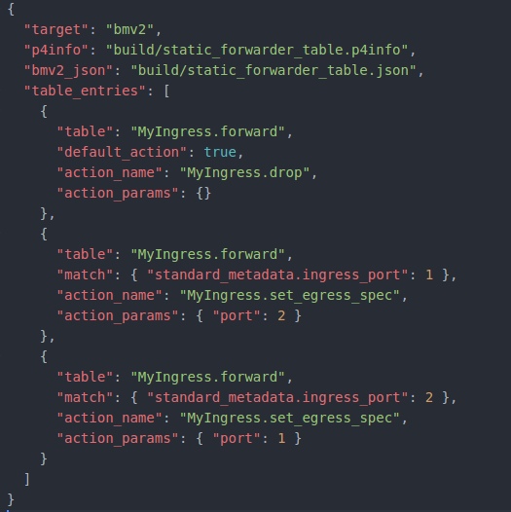
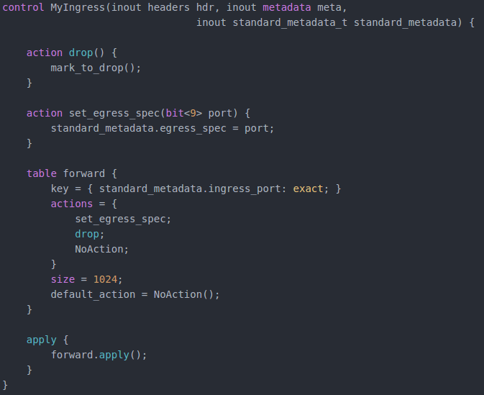
Vullen van de tabel
Definitie van de tabel en actie

Slide 10

Communicatie in zijn simpelste vorm (2)
1
2
Key (inport) | Action (set outport or do nothing) | Action parameters
1 | set_egress_spec | 2
2 | set_egress_spec | 1
* | drop | -

Slide 11
Maybe here some exercise using that P4 code ☺
// TODO

Slide 12

Hail Caesar!

Slide 13
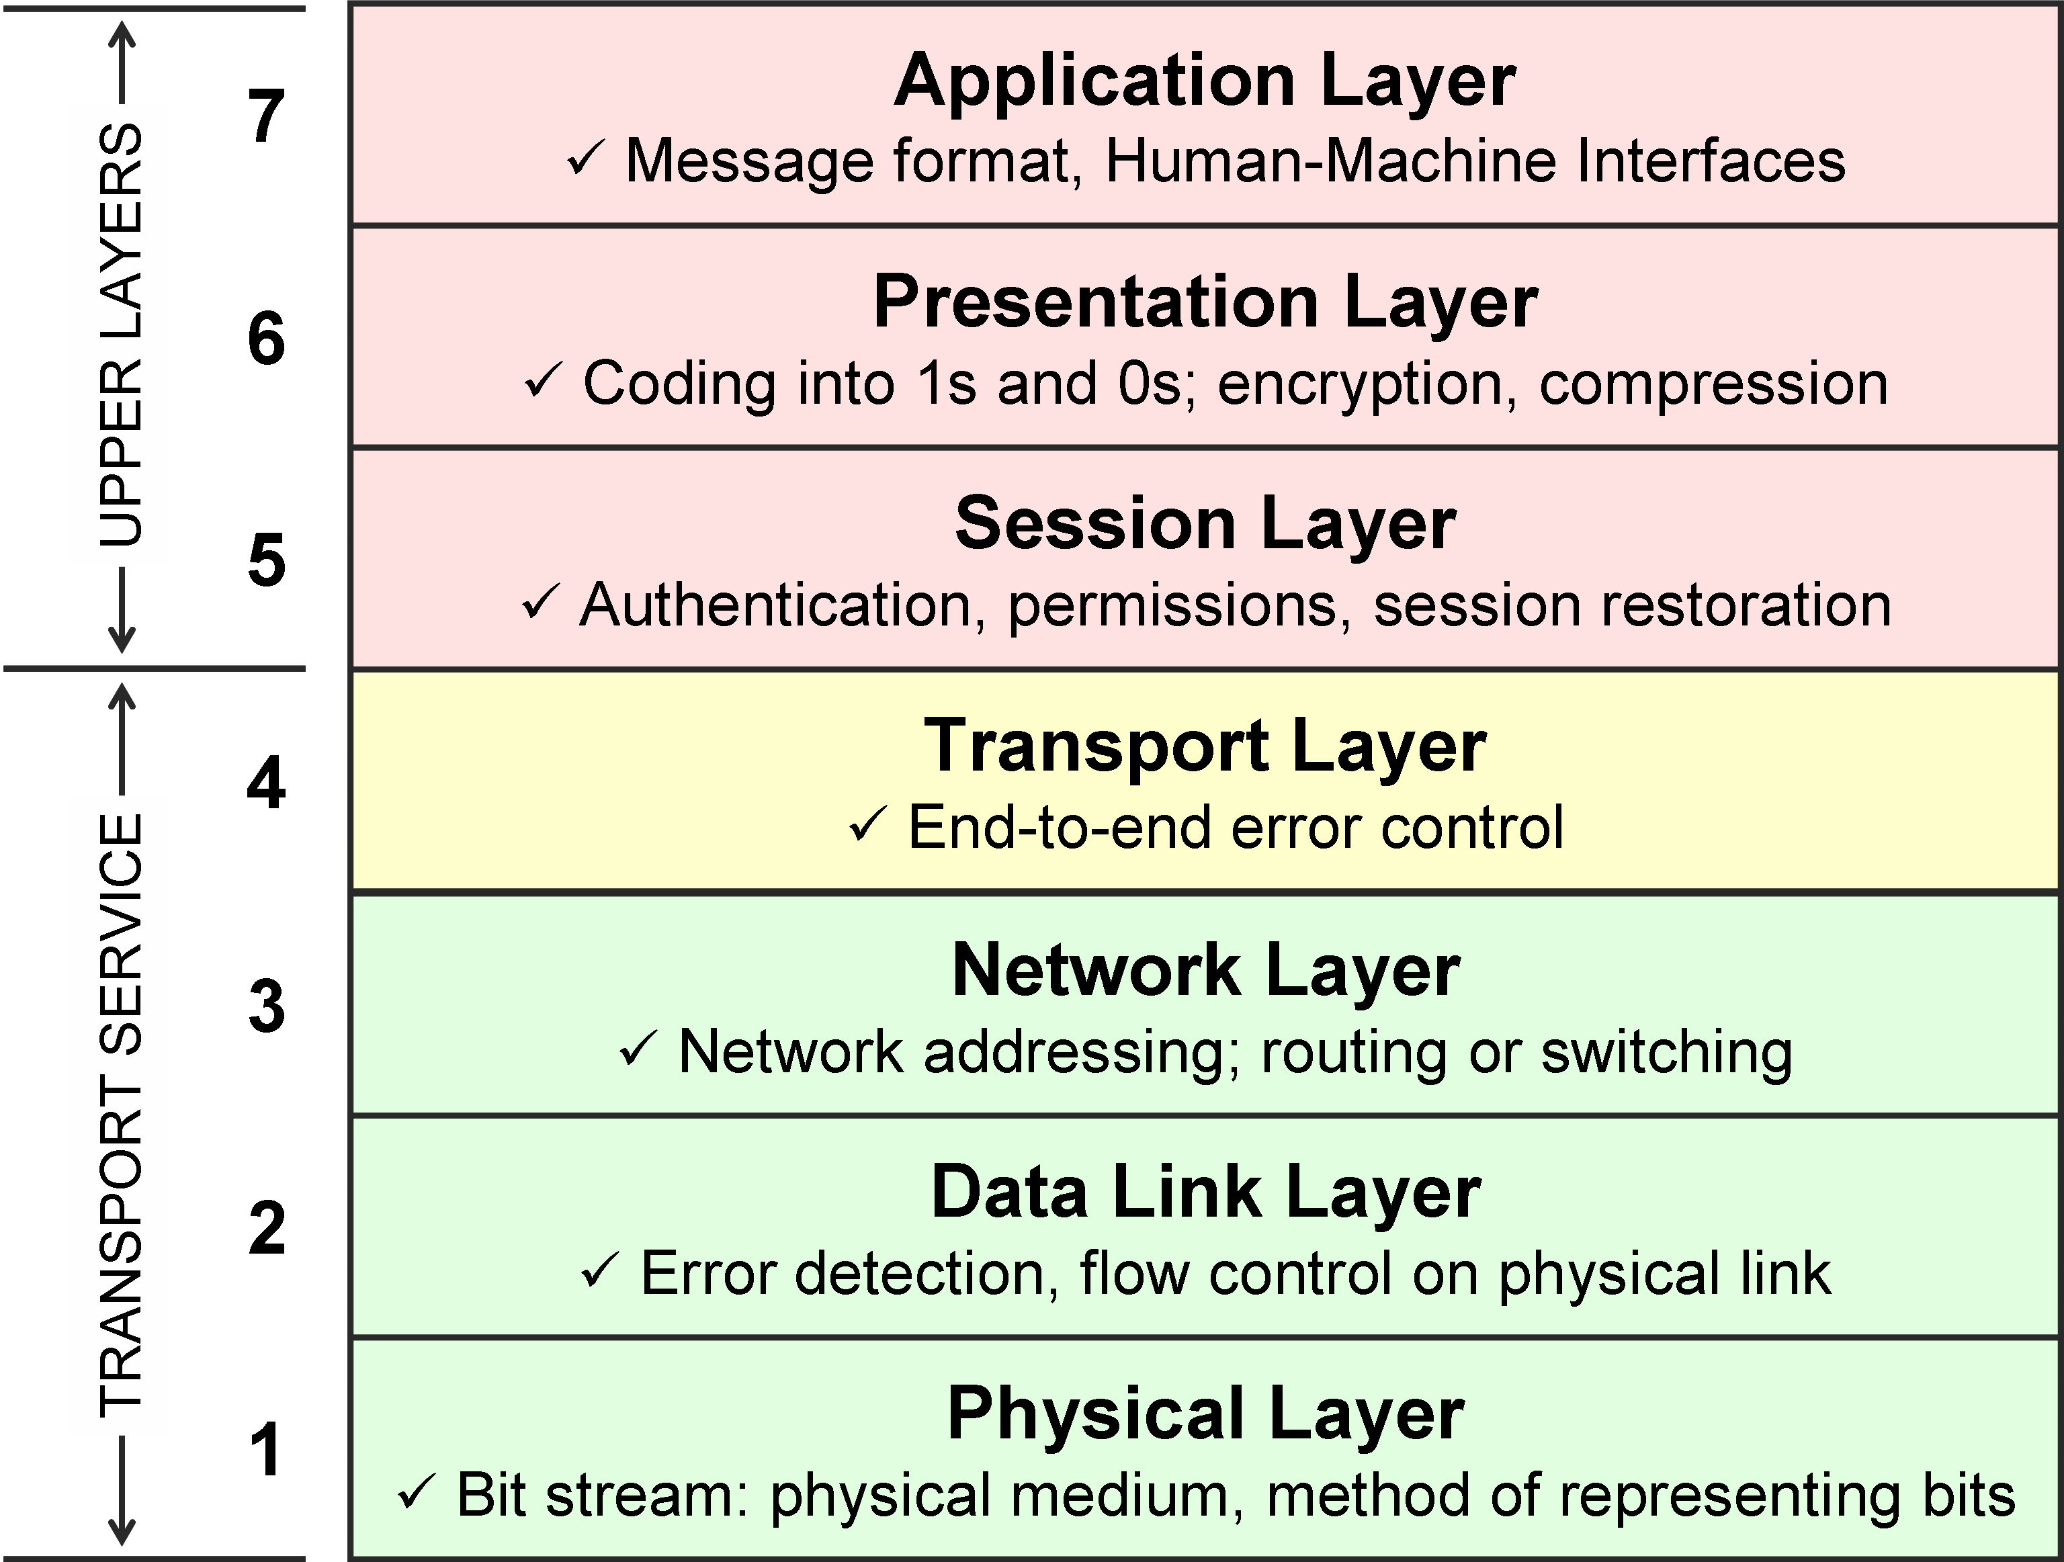
All Programmers Seem To Need Dominos Pizza

Slide 14
All Programmers Seem To Need Dominos Pizza

Slide 15
Using the Networking Stack (1)
“Hello!”
1
2

Slide 16
Using the Networking Stack (2)
“Hello!”
IP address: 10.0.1.2
MAC address: 00:00:00:00:00:02
1
2
IP address: 10.0.1.1
MAC address: 00:00:00:00:00:01
MAC Header (Data Link Layer) |  | IP Header (Network Layer) |  | DATA
From 00:00:00:00:00:01 | To 00:00:00:00:00:02 | From 10.0.1.1 | To 10.0.1.2 | “Hello”
Hier bevinden zich nog de headers van de andere lagen

Slide 17
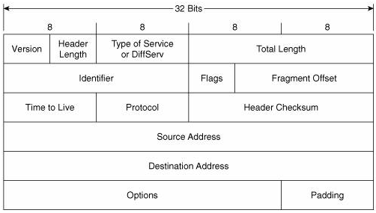
“Would that it were so simple”
One can dissect complete packets and their headers using WIRESHARK
MAC Header (Data Link Layer) |  | IP Header (Network Layer) |  | DATA
From 00:00:00:00:00:01 | To 00:00:00:00:00:02 | From 10.0.1.1 | To 10.0.1.2 | “Hello”

Slide 18
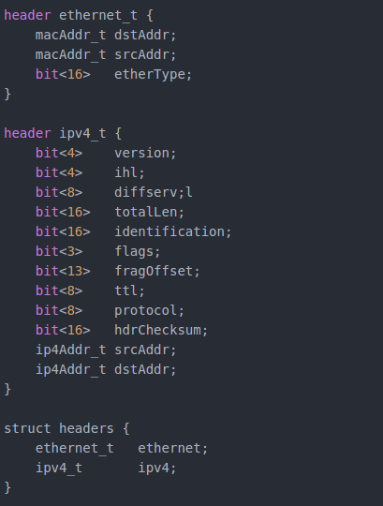
Header definitie in P4
MAC Header (Data Link Layer) |  | IP Header (Network Layer) |  | DATA
From 00:00:00:00:00:01 | To 00:00:00:00:00:02 | From 10.0.1.1 | To 10.0.1.2 | “Hello”

Slide 19
Using the Networking Stack (3)
Stappen die een Switch doorloopt:
Headers worden van buiten naar binnen ‘geparst’
Afhankelijk van de inhoud van een header volgt een volgende stap
Sommige informatie wordt opgeslagen en bewerkt in ‘metadata’
Informatie als in_port en out_port
Header informatie wordt (indien nodig) ge-update
Zoals de waarde ‘time-to-live’
Het packet wordt weer op de juiste volgorde in elkaar gezet en uitgestuurd

Slide 20
Some more exercise using P4 code ☺
// TODO

